Slide 1
CHAPTER 08
영상의
기하학적 변환

Slide 2
8장 영상의 기하학적 변환
8.1 어파인 변환
8.2 투시 변환

Slide 3
8.1 어파인 변환

Slide 4
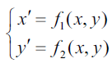
1. 어파인 변환
어파인 변환
영상의 기하학적 변환(geometric transform)은 영상을 구성하는 픽셀의 배치 구조를 변경함으로써 전체 영상의 모양을 바꾸는 작업임
영상의 밝기 및 명암비 조절, 필터링 등은 픽셀 위치는 고정한 상태에서 픽셀 값을 변경하였지만 기하학적 변환은 픽셀 값은 그대로 유지하면서 위치를 변경하는 작업임
입력 영상에서 (x, y) 좌표의 픽셀을 결과 영상의 (x′, y′) 좌표로 변환하는 방법은 보통 다음과 같이 고유의 함수 형태로 나타낼 수 있음
앞 수식에서 과 는 각각 x와 y를 입력으로 받아 결과 영상에서의 픽셀 좌표를 출력하는 함수임
함수 과 를 어떻게 정의하는지에 따라 영상의 크기를 변경할 수도 있고 영상을 회전시킬 수도 있음
정교한 연산을 통해 시점이 다른 위치에서 촬영된 것 같은 영상으로 변경할 수도 있음

Slide 5
1. 어파인 변환
어파인 변환
영상의 기하학적 변환 중에서 어파인 변환(affine transformation)은 영상을 평행 이동시키거나 회전, 크기 변환 등을 통해 만들 수 있는 변환을 통칭함
영상을 한쪽 방향으로 밀어서 만든 것 같은 전단 변환도 어파인 변환에 포함됨
영상에 어파인 변환을 적용할 경우 직선은 그대로 직선으로 나타나고, 직선 간의 길이 비율과 평행 관계가 그대로 유지됨
직사각형 형태의 영상은 어파인 변환에 의해 평행사변형에 해당하는 모양으로 변경됨

Slide 6
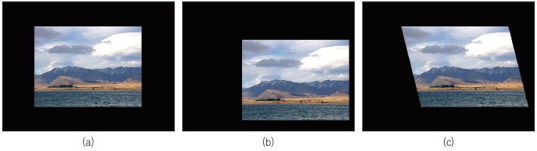
1. 어파인 변환
어파인 변환
각각의 변환 결과 영상 크기는 입력 영상 크기와 같게 설정하였고, 원한다면 결과 영상 크기는 변경할 수 있음
▼ 그림 8-1 다양한 어파인 변환의 예

Slide 7
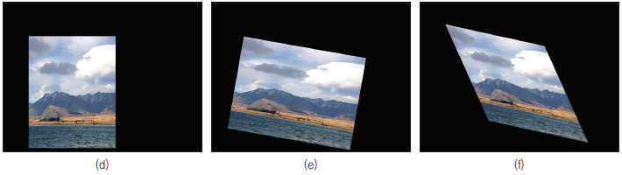
1. 어파인 변환
어파인 변환
▼ 그림 8-1 다양한 어파인 변환의 예

Slide 8
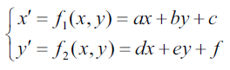
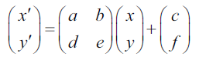
1. 어파인 변환
어파인 변환
어파인 변환은 모두 여섯 개의 파라미터를 이용한 수식으로 정의할 수 있음
어파인 변환에 의해 입력 영상의 좌표 (x, y)가 결과 영상의 좌표 (x′, y′)로 이동하는 수식은 다음과 같이 1차 다항식으로 표현함
앞 수식에서 a, b, c, d, e, f가 어파인 변환을 결정하는 여섯 개의 파라미터임
앞과 같이 두 개의 수식으로 표현된 어파인 변환은 행렬을 이용하여 하나의 수식으로 표현할 수 있음

Slide 9
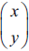
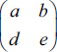

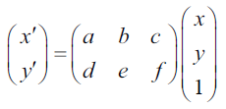
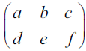
1. 어파인 변환
어파인 변환
입력 영상의 좌표를 나타내는 행렬 앞에 2×2 행렬 를 곱하고, 그 뒤에 2×1 행렬 를 더하는 형태로 어파인 변환을 표현함
수학적 편의를 위해 입력 영상의 좌표 (x, y)에 가상의 좌표 1을 하나 추가하여 (x, y,1) 형태로 바꾸면, 앞 행렬 수식을 다음과 같이 하나의 행렬 곱셈 형태로 바꿀 수 있음
앞 수식에서 여섯 개의 파라미터로 구성된 2×3 행렬 를 어파인 변환 행렬(affinetransformation matrix)이라고 부름
어파인 변환은 2×3 실수형 행렬 하나로 표현할 수 있음

Slide 10
1. 어파인 변환
어파인 변환
입력 영상과 어파인 변환 결과 영상으로부터 어파인 변환 행렬을 구하기 위해서는 최소 세 점의 이동 관계를 알아야 함
점 하나의 이동 관계로부터 x 좌표와 y 좌표에 대한 변환 수식 두 개를 얻을 수 있으므로, 점 세 개의 이동 관계로부터 총 여섯 개의 방정식을 구할 수 있음
점 세 개의 이동 관계를 알고 있다면 여섯 개의 원소로 정의되는 어파인 변환 행렬을 구할 수 있음

Slide 11
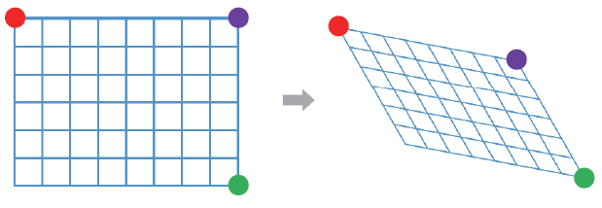
1. 어파인 변환
어파인 변환
어파인 변환에 의해 직사각형 영상은 평행사변형 형태로 변환될 수 있기 때문에 입력 영상의 좌측 하단 모서리 점이 이동하는 위치는 자동으로 결정됨
어파인 변환은 점 세 개의 이동 관계만으로 정의할 수 있음
▼ 그림 8-2 어파인 변환

Slide 12
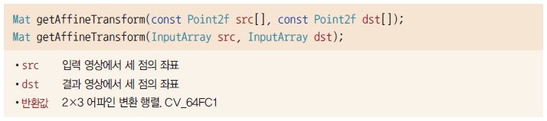
1. 어파인 변환
어파인 변환
OpenCV는 어파인 변환 행렬을 구하는 함수와 어파인 변환 행렬을 이용하여 실제 영상을 어파인 변환하는 함수를 모두 제공함
먼저 어파인 변환 행렬을 구하는 함수 이름은 getAffineTransform()임
getAffineTransform() 함수는 입력 영상에서 세 점의 좌표와 이점들이 이동한 결과 영상의 좌표 세 개를 입력으로 받아 2×3 어파인 변환 행렬을 계산함

Slide 13
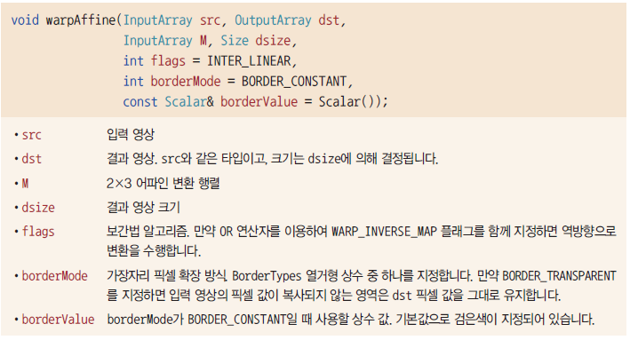
1. 어파인 변환
어파인 변환
2×3 어파인 변환 행렬을 가지고 있을 때, 영상을 어파인 변환한 결과 영상을 생성하려면 warpAffine() 함수를 사용함

Slide 14
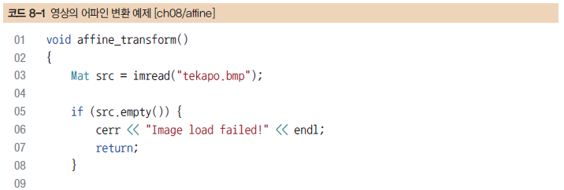
1. 어파인 변환
어파인 변환
세 점의 이동 관계로부터 어파인 변환 행렬을 구하고, 이를 이용하여 실제 영상을 어파인 변환하는 예제 코드를 코드 8-1에 나타냄
코드 8-1의 affine_transform() 함수는 tekapo.bmp 호수 영상을 평행사변형 형태로 변환함
입력 영상에서 세 점은 좌측 상단, 우측 상단, 우측 하단의 모서리 점을 선택하였고, 이 점들이 이동할 결과 영상에서의 위치는 임의로 지정함

Slide 15
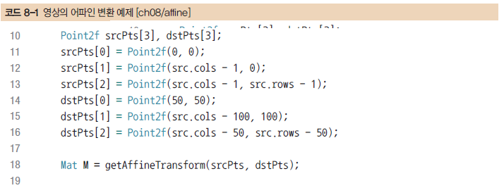
1. 어파인 변환
어파인 변환

Slide 16
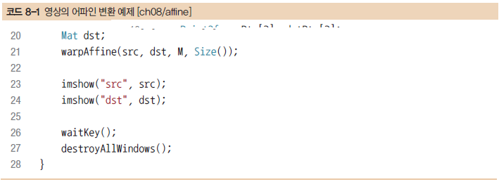
1. 어파인 변환
어파인 변환

Slide 17
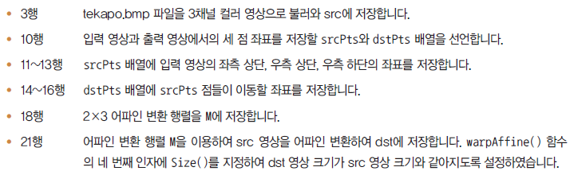
1. 어파인 변환
어파인 변환

Slide 18
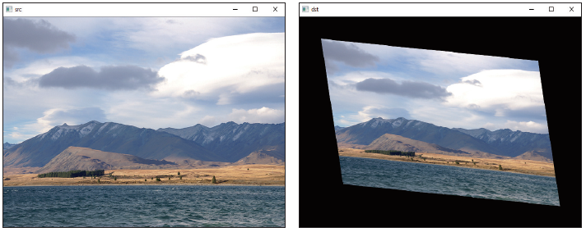
1. 어파인 변환
어파인 변환
그림 8-3에서 src는 tekapo.bm 입력 영상이고, dst는 어파인 변환에 의해 생성된 결과 영상임
입력 영상에서 세 모서리 점이 지정한 위치로 적절하게 이동하였고, 어파인 변환된 결과 영상이 평행사변형 형태로 나타난 것을 확인할 수 있음
▼ 그림 8-3 영상의 어파인 변환 예제 실행 결과

Slide 19
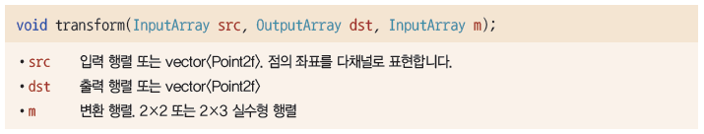
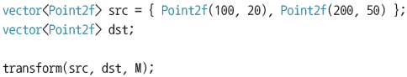
1. 어파인 변환
어파인 변환
참고로 어파인 변환 행렬을 가지고 있을 때, 영상 전체를 어파인 변환하는 것이 아니라 일부 점들이 어느 위치로 이동하는지를 알고 싶다면 transform() 함수를 사용할 수 있음
다음 소스 코드를 실행하면 dst 변수에 이동된 점들의 좌표가 저장됨

Slide 20
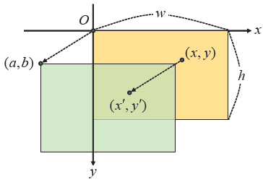
2. 이동 변환
이동 변환
영상의 이동 변환(translation transformation)은 영상을 가로 또는 세로 방향으로 일정 크기만큼 이동시키는 연산을 의미하며 시프트(shift) 연산이라고도 함
▼ 그림 8-4 영상의 이동 변환

Slide 21
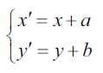
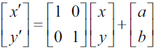
2. 이동 변환
이동 변환
입력 영상의 모든 좌표를 x 방향으로 a만큼, y 방향으로 b만큼 이동하는 변환을 수식으로 나타내면 다음과 같음
앞 수식에서 (x, y)는 입력 영상의 픽셀 좌표이고, (x′, y′)는 결과 영상의 픽셀 좌표임
앞 수식을 행렬을 이용하면 다음과 같이 하나의 식으로 표현할 수 있음

Slide 22
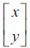
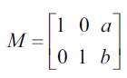
2. 이동 변환
이동 변환
앞 수식에서 입력 영상의 좌표를 나타내는 행렬 앞의 2×2 행렬과 그 뒤에 더해지는 2×1 행렬을 합쳐서 하나의 2×3 행렬을 구성하면 이동 변환을 나타내는 어파인 변환 행렬을 만들 수 있음
영상을 x 방향으로 a만큼, y 방향으로 b만큼 이동하는 어파인 변환 행렬 M은 다음과 같음
OpenCV에서 영상을 이동 변환하려면 앞과 같은 형태의 2×3 실수 행렬 M을 만들고, 이를 warpAffine() 함수 인자로 전달함

Slide 23
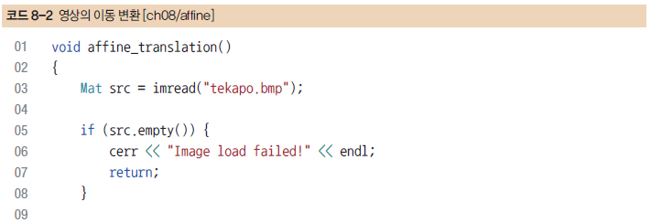
2. 이동 변환
이동 변환
코드 8-2의 affine_translation() 함수는 tekapo.bmp 호수 영상을 가로로 150픽셀, 세로로 100픽셀만큼 이동시키고 그 결과를 화면에 출력함

Slide 24
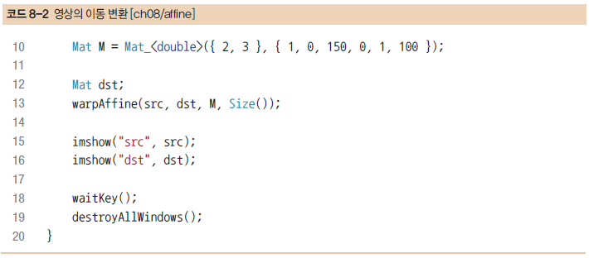
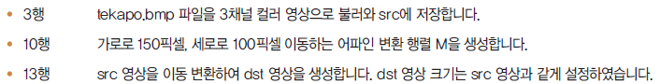
2. 이동 변환
이동 변환

Slide 25
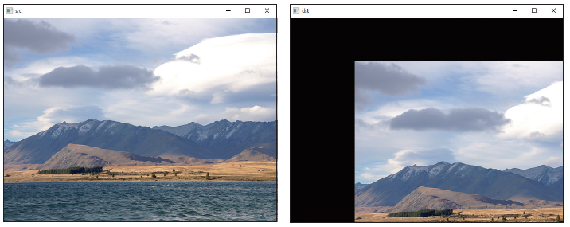
2. 이동 변환
이동 변환
그림 8-5에서 src는 tekapo.bmp 원본 영상이고, dst는 이동 변환된 결과 영상임
결과 영상에서 호수 영상이 (150, 100) 좌표부터 나타나는 것을 확인할 수 있고,
입력 영상의 픽셀 값이 복사되지 않은 영역은 검은색으로 채워진 것을 확인할 수 있음
▼ 그림 8-5 영상의 이동 변환 결과

Slide 26
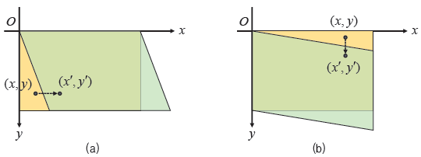
3. 전단 변환
전단 변환
전단 변환(shear transformation)은 직사각형 형태의 영상을 한쪽 방향으로 밀어서 평행사변형 모양으로 변형되는 변환이며 층밀림 변환이라고도 함
전단 변환은 가로 방향 또는 세로 방향으로 각각 정의할 수 있음
전단 변환은 영상의 픽셀을 가로 방향 또는 세로 방향으로 이동하지만, 픽셀이 어느 위치에 있는가에 따라 이동 정도가 달라짐
입력 영상에서 원점은 전단 변환에 의해 이동하지 않고 그대로 원점에 머물러 있음
▼ 그림 8-6 영상의 전단 변환

Slide 27
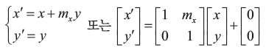
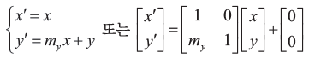
3. 전단 변환
전단 변환
그림 8-6(a)와 같이 y 좌표가 증가함에 따라 영상을 가로 방향으로 조금씩 밀어서 만드는 전단 변환 수식은 다음과 같음
그림 8-6(b)와 같이 x 좌표가 증가함에 따라 영상을 세로 방향으로 조금씩 밀어서 만드는 전단 변환 수식은 다음과 같음

Slide 28
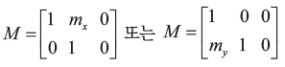
3. 전단 변환
전단 변환
앞의 두 수식에서 mx와 my는 영상으로 각각 가로 방향과 세로 방향으로 밀림 정도를 나타내는 실수임
전단 변환을 나타내는 2×3 어파인 변환 행렬 M은 다음과 같이 나타낼 수 있음

Slide 29
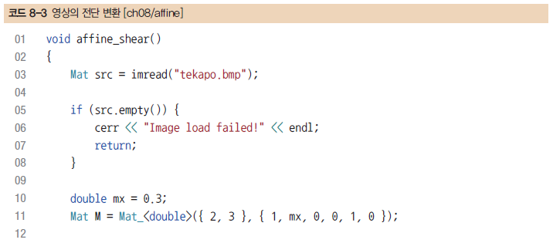
3. 전단 변환
전단 변환
코드 8-3의 affine_shear() 함수는 tekapo.bmp 호수 영상에 대해 y 좌표가 증가함에 따라 0.3 y에 해당하는 x 좌표에서 원본 영상 픽셀이 나타나기 시작하는 전단 변환을 수행함

Slide 30
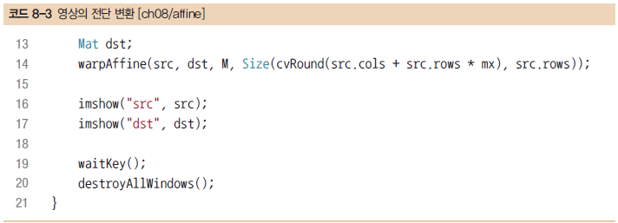
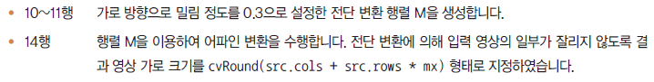
3. 전단 변환
전단 변환

Slide 31
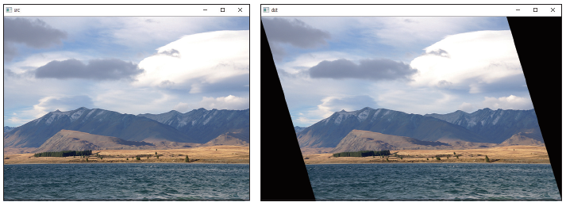
3. 전단 변환
전단 변환
코드 8-3의 affine_shear() 함수에서는 영상으로 가로 방향으로 전단 변환함
이때 입력 영상 일부가 잘리지 않도록 결과 영상 크기를 적절하게 확대함
가로 방향으로 층밀림을 수행하였으므로 src 영상과 dst 영상의 세로 크기는 동일하고, dst 영상의 가로 크기는 src.cols + src.rows * mx로 설정함
▼ 그림 8-7 영상의 전단 변환 예제 실행 결과

Slide 32
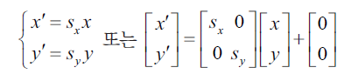
4. 크기 변환
크기 변환
그림 8-8에서 노란색 사각형 영역은 크기의 원본 영상이고, 녹색으로 표시한 사각형 영역은 크기로 확대된 결과 영상임
원본 영상의 가로 픽셀 크기가 이고 결과 영상의 가로 크기가 이기 때문에 가로 방향으로의 크기 변환 비율 는 수식으로 계산할 수 있음
마찬가지로 y 방향으로의 크기 변환 비율 는 수식으로 계산됨
입력 영상의 좌표 (x, y)로부터 크기 변환 결과 영상의 좌표 (x′, y′)를 계산하는 수식은 다음과 같음

Slide 33
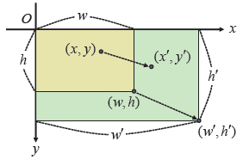
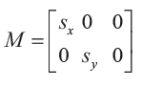
4. 크기 변환
크기 변환
앞 수식에서 또는 가 1보다 크면 영상이 확대되고, 1보다 작으면 축소됨
영상의 크기 변환을 나타내는 어파인 변환 행렬 M은 다음과 같음
▼ 그림 8-8 영상의 크기 변환

Slide 34
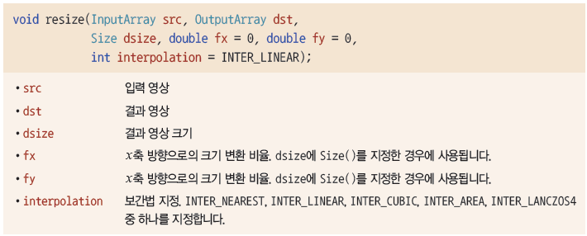
4. 크기 변환
크기 변환
앞과 같은 어파인 변환 행렬을 생성하고 warpAffine() 함수를 이용하면 영상의 크기 변환을 수행할 수 있음
영상의 크기를 변경하는 작업은 실제 영상 처리 시스템에서 매우 빈번하게 사용되기 때문에 OpenCV는 보다 간단하게 크기를 변경할 수 있는 resize() 함수를 제공함

Slide 35
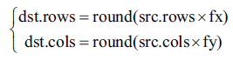
4. 크기 변환
크기 변환
이 경우 결과 영상의 크기는 다음과 같이 결정됨
resize() 함수의 여섯 번째 인자 interpolation에는 보간법(interpolation) 알고리즘을 나타내는 InterpolationFlags 열거형 상수를 지정함
보간법은 결과 영상의 픽셀 값을 결정하기 위해 입력 영상에서 주변 픽셀 값을 이용하는 방식을 의미함

Slide 36
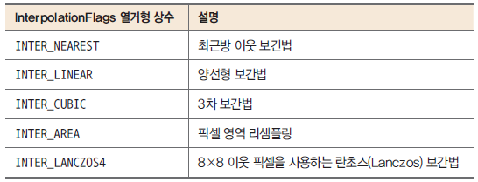
4. 크기 변환
크기 변환
INTER_LINEAR 방법은 연산 속도가 빠르고 화질도 충분히 좋은 편이라서 널리 사용되고 있고, resize() 함수에서 기본값으로 지정되어 있음
INTER_LINEAR 방법보다 더 좋은 화질을 원한다면 INTER_CUBIC 또는 INTER_LANCZOS4 상수를 사용하는 것이 좋음
영상을 축소하는 경우 INTER_AREA 방법을 사용하면 무아레(moiré) 현상이 적게 발생하며 화질 면에서 유리함
▼ 표 8-1 보간법 지정 InterpolationFlags 열거형 상수

Slide 37
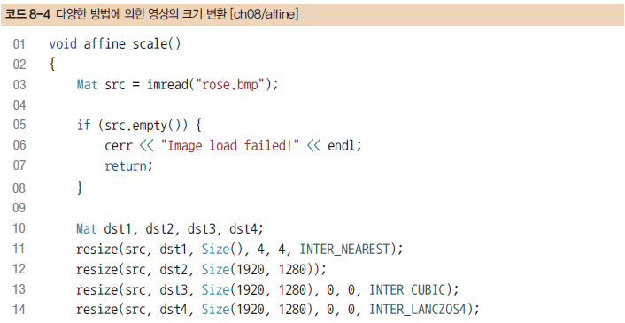
4. 크기 변환
크기 변환
코드 8-4에 나타난 affine_scale() 함수는 480×320 크기의 rose.bmp 장미 영상을 다양한 보간법으로 확대하고, 결과 영상의 일부를 화면에 출력함

Slide 38
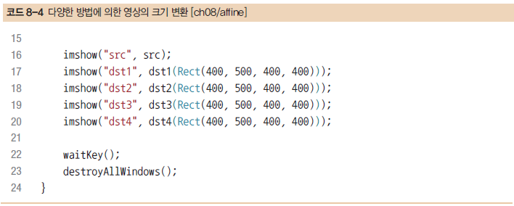
4. 크기 변환
크기 변환

Slide 39
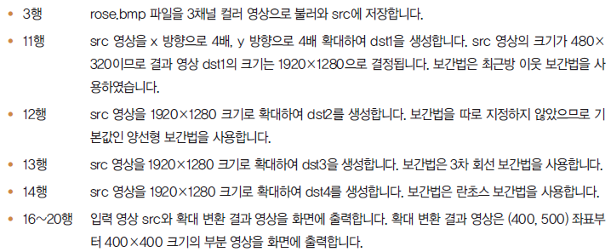
4. 크기 변환
크기 변환

Slide 40
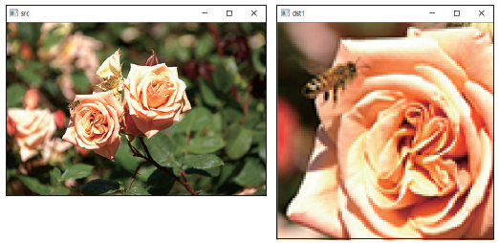
4. 크기 변환
크기 변환
그림 8-9에서 src는 입력 영상이고, dst1부터 dst4 영상은 resize() 함수에 의해 4배 확대된 결과 영상에서 추출한 부분 영상임
▼ 그림 8-9 다양한 보간법을 이용한 영상 확대 결과 비교

Slide 41
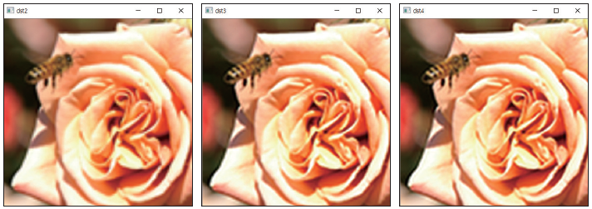
4. 크기 변환
크기 변환
▼ 그림 8-9 다양한 보간법을 이용한 영상 확대 결과 비교

Slide 42
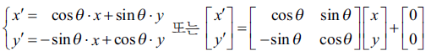
5. 회전 변환
회전 변환
영상의 회전 변환(rotation transformation)은 특정 좌표를 기준으로 영상을 원하는 각도만큼 회전하는 변환임
영상의 회전 변환에 의해 입력 영상의 점 (x, y)가 이동하는 점의 좌표 (x′, y′)는 다음과 같이 삼각함수를 이용하여 구할 수 있음

Slide 43
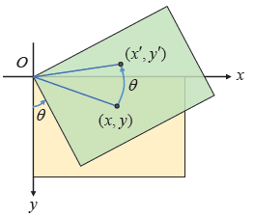
5. 회전 변환
회전 변환
원점을 기준으로 영상을 반시계 방향으로 θ 만큼 회전하는 변환을 그림 8-10에 나타냄
그림 8-10에서 노란색 사각형은 원본 영상이고, 녹색으로 표시한 사각형이 회전 변환으로 생성된 결과 영상임
▼ 그림 8-10 영상의 회전 변환

Slide 44
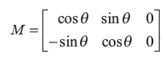
5. 회전 변환
회전 변환
영상을 반시계 방향으로 θ 만큼 회전하는 어파인 변환 행렬 M은 다음과 같이 정의됨
cos() 함수와 sin() 함수를 이용하여 앞과 같은 행렬을 생성하고, warpAffine() 함수를 사용하면 영상을 회전시킬 수 있음
다만 영상을 회전하는 경우가 실제로 많이 발생하기 때문에 OpenCV는 영상의 회전을 위한 어파인 변환 행렬을 생성하는 getRotationMatrix2D() 함수를 제공함

Slide 45


5. 회전 변환
회전 변환
이 함수를 이용하면 영상을 원점이 아닌 특정 좌표를 기준으로 회전시키거나 필요한 경우 크기 변환까지 함께 수행하는 어파인 변환 행렬을 쉽게 만들 수 있음
getRotationMatrix2D() 함수가 반환하는 어파인 변환 행렬은 다음과 같이 계산됨
이 수식에서 이고, 을 의미함

Slide 46

5. 회전 변환
회전 변환
코드 8-5의 affine_rotation() 함수는 tekapo.bmp 호수 영상을 영상 중심을 기준으로 반시계 방향으로 20°만큼 회전시키고 그 결과를 화면에 출력함

Slide 47

5. 회전 변환
회전 변환

Slide 48
5. 회전 변환
회전 변환
코드 8-5의 affine_rotation() 함수에서는 영상의 중심 좌표를 Point2f 자료형의 변수 cp에 저장하고, 이 점을 기준으로 영상을 반시계 방향으로 20°만큼 회전함
직사각형 형태의 영상을 회전하면 입력 영상의 일부가 결과 영상에 나타나지 않을 수 있음
입력 영상의 일부가 잘리지 않게 영상을 회전하려면 결과 영상의 크기를 더 크게 설정하고 회전과 이동 변환을 함께 고려해야 함

Slide 49

5. 회전 변환
회전 변환
▼ 그림 8-11 영상의 회전 변환 예제 실행 결과

Slide 50

5. 회전 변환
회전 변환
참고로 OpenCV에서 영상을 90° 단위로 회전하고 싶은 경우에는 rotate() 함수를 사용할 수 있음

Slide 51

6. 대칭 변환
대칭 변환
영상의 기하학적 변환 중에 영상의 좌우를 서로 바꾸거나, 또는 상하를 뒤집는 형태의 변환도 있음
영상을 마치 거울에 비친 것처럼 좌우를 바꾸는 변환을 좌우 대칭 또는 좌우 반전이라고 함
영상의 상하를 뒤집은 것처럼 바꾸는 변환을 상하 대칭 또는 상하 반전이라고 함
대칭 변환은 입력 영상과 같은 크기의 결과 영상을 생성함
입력 영상의 픽셀과 결과 영상의 픽셀이 일대일로 대응되므로 보간법이 필요하지 않음
영상의 좌우 대칭 변환에 의한 좌표 변환 수식은 다음과 같음

Slide 52


6. 대칭 변환
대칭 변환
이 수식에서 (x, y)는 입력 영상의 픽셀 좌표이고, (x′, y′)는 결과 영상의 픽셀 좌표이며, w는 입력 영상의 가로 크기임
앞 수식을 정리해서 행렬 형태로 바꿔 쓰면 다음과 같음
좌우 대칭은 영상을 x축 방향으로 -1배 크기 변환한 후 x축 방향으로 w−1만큼 이동 변환한 것과 같음
좌우 대칭 변환도 어파인 변환의 일종임
영상의 상하 대칭 변환도 비슷한 방식으로 생각할 수 있으며, 수식으로 정리하면 다음과 같음
수식에서 h는 입력 영상의 세로 크기를 의미함

Slide 53

6. 대칭 변환
대칭 변환
OpenCV는 영상의 대칭 변환을 수행하는 flip() 함수를 제공함
flip() 함수는 영상을 가로 방향, 세로 방향, 또는 가로와 세로 양 방향에 대해 대칭 변환한 영상을 생성함

Slide 54

6. 대칭 변환
대칭 변환
코드 8-6의 affine_flip() 함수는 영상을 좌우 대칭, 상하 대칭, 상하 및 좌우 대칭을 수행한 결과를 화면에 출력함

Slide 55

6. 대칭 변환
대칭 변환

Slide 56

6. 대칭 변환
대칭 변환

Slide 57

6. 대칭 변환
대칭 변환
코드 8-6의 affine_flip() 함수 실행 결과를 그림 8-12에 나타냄
▼ 그림 8-12 영상의 대칭 변환 예제 실행 결과

Slide 58

6. 대칭 변환
대칭 변환
▼ 그림 8-12 영상의 대칭 변환 예제 실행 결과

Slide 59
8.2 투시 변환

Slide 60
1. 투시 변환
투시 변환
널리 사용되는 영상의 기하학적 변환 중에는 어파인 변환보다 자유도가 높은 투시 변환 (perspective transform)이 있음
투시 변환은 직사각형 형태의 영상을 임의의 볼록 사각형 형태로 변경할 수 있는 변환임
투시 변환에 의해 원본 영상에 있던 직선은 결과 영상에서 그대로 직선성이 유지되지만, 두 직선의 평행 관계는 깨어질 수 있음

Slide 61
1. 투시 변환
투시 변환
그림 8-13은 점 네 개의 이동 관계에 의해 결정되는 투시 변환을 보여 줌
그림 8-13에서 왼쪽 직사각형 꼭지점 네 개를 빨간색, 보라색, 녹색, 파란색으로 표시함
이 점들이 이동한 위치를 꼭지점으로 사용하는 사각형을 그림 8-13 오른쪽에 나타냄
투시 변환은 직선의 평행 관계가 유지되지 않기 때문에 결과 영상의 형태가 임의의 사각형으로 나타나게 됨
점 하나의 이동 관계로부터 x 좌표에 대한 방정식 하나와 y 좌표에 대한 방정식 하나를 얻을 수 있으므로, 점 네 개의 이동 관계로부터 여덟 개의 방정식을 얻을 수 있음
이 여덟 개의 방정식으로부터 투시 변환을 표현하는 파라미터 정보를 계산할 수 있음

Slide 62

1. 투시 변환
투시 변환
▼ 그림 8-13 투시 변환

Slide 63

1. 투시 변환
투시 변환
투시 변환은 보통 3×3 크기의 실수 행렬로 표현함
투시 변환은 여덟 개의 파라미터로 표현할 수 있지만, 좌표 계산의 편의상 아홉 개의 원소를 갖는 3×3 행렬을 사용함
투시 변환을 표현하는 행렬을 이라고 하면, 입력 영상의 픽셀 좌표 (x, y)가 행렬 에 의해 이동하는 결과 영상 픽셀 좌표 (x′, y′)는 다음과 같이 계산됨

Slide 64


1. 투시 변환
투시 변환
앞의 행렬 수식에서 입력 좌표와 출력 좌표를 (x, y,1), (wx′,wy′,w) 형태로 표현한 것을 동차 좌표계(homogeneous coordinates)라고 함
좌표 계산의 편의를 위해 사용하는 방식임
w는 결과 영상의 좌표를 표현할 때 사용되는 비례 상수이며, 형태로 계산됨
x′과 y′은 다음과 같이 구할 수 있음

Slide 65

1. 투시 변환
투시 변환
OpenCV는 투시 변환 행렬을 구하는 함수와 투시 변환 행렬을 이용하여 실제 영상을 투시 변환하는 함수를 모두 제공함
먼저 투시 변환 행렬을 구하는 함수 이름은 getPerspective Transform()임
getPerspectiveTransform() 함수는 입력 영상에서 네 점의 좌표와 이 점들이 이동한 결과 영상의 좌표 네 개를 입력으로 받아 3×3 투시 변환 행렬을 계산함

Slide 66

1. 투시 변환
투시 변환
3×3 투시 변환 행렬을 가지고 있을 때, 영상을 투시 변환한 결과 영상을 생성하려면
war pPerspective() 함수를 사용함

Slide 67

1. 투시 변환
투시 변환
코드 8-7에 나타난 perspective 예제 프로그램은 card. bmp 트럼프 카드 영상에서 사용자가 마우스로 카드 모서리 좌표를 선택하면 해당 카드를 반듯한 직사각형 형태로 투시 변환하여 화면에 출력함

Slide 68

1. 투시 변환
투시 변환

Slide 69

1. 투시 변환
투시 변환

Slide 70

1. 투시 변환
투시 변환

Slide 71


1. 투시 변환
투시 변환

Slide 72
1. 투시 변환
투시 변환
perspective 프로그램이 처음 실행되면 일단 src 창만 화면에 나타남
이때 마우스를 이용한 좌표 선택은 카드의 좌측 상단 모서리 점부터 시작하여 시계 방향 순서로 선택해야 함
마우스로 클릭한 위치는 빨간색 원을 그려서 표시함
일반적인 카드의 가로 대 세로 크기 비율이 2:3이기 때문에 dst 창에 나타날 영상의 크기를 200×300으로 설정함
그 결과 dst 창에 다이아 K 카드가 200×300 크기로 반듯하게 투시 변환되어 나타나는 것을 확인할 수 있음

Slide 73

1. 투시 변환
투시 변환
▼ 그림 8-14 영상의 투시 변환 예제 실행 결과

Slide 74

1. 투시 변환
투시 변환
참고로 3×3 투시 변환 행렬을 가지고 있을 때, 일부 점들이 투시 변환에 의해 어느 위치로 이동할 것인지 알고 싶다면 perspectiveTransform() 함수를 사용할 수 있음

